Slide 1
Chương I:
PHẢN ỨNG HÓA HỌC

Slide 2
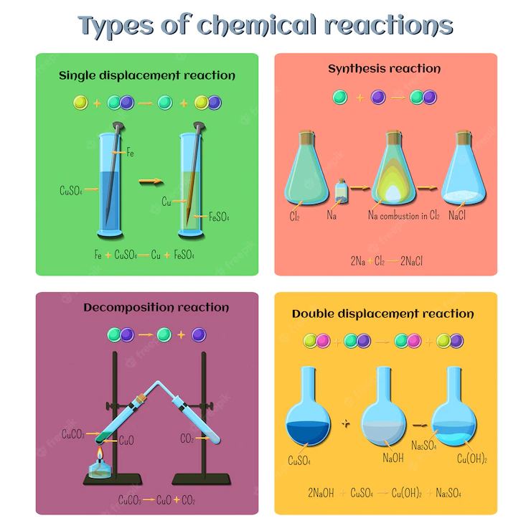
Bài 2:
PHẢN ỨNG HÓA HỌC

Slide 3
MỤC TIÊU BÀI HỌC
■ Nêu được khái niệm, đưa ra được ví dụ minh hoạ và phân biệt được biên đổi vật lí, biến đổi hoá học.
■ Tiến hành được một số thí nghiệm về biến đổi vật lí và biến đổi hoá học.
■ Nêu được khái niệm phản ứng hoá học, chất đầu, sản phẩm và sự sắp xếp khác nhau của các nguyên tử trong phân tử các chất.
■ Chỉ ra được một số dấu hiệu chứng tỏ có phản ứng hoá học xảy ra.
■ Nêu được khái niệm, đưa ra được ví dụ minh hoạ về phản ứng toả nhiệt, thu nhiệt và trình bày được các ứng dụng phổ biến của phản ứng toả nhiệt (đốt cháy than, xăng, dầu).

Slide 4
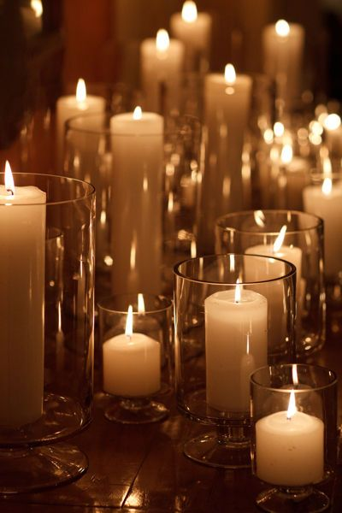
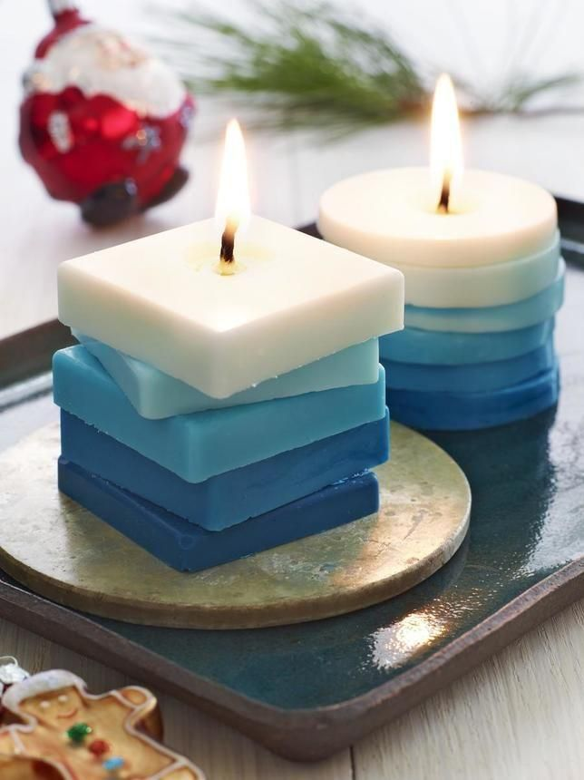
Khi đốt nến, một phần nến chảy lỏng, một phấn nến bị cháy. Cây nến ngắn dần. Vậy phần nến nào đã bị biên đổi thành chất mới?
Mở đầu
Notes:
Phần nến bị cháy đã bị biến đổi thành chất mới. Cụ thể nến cháy sinh ra carbon dioxide và nước.

Slide 5
NỘI DUNG BÀI HỌC
I.
II.
III.
Biến đổi vật lí và biến đổi hoá học
Phản ứng hoá học
Năng lượng của phản ứng hoá học

Slide 6
I.
Biến đổi vật lí và biến đổi hoá học

Slide 7
Thí nghiệm về biến đổi vật lí
- Chuẩn bị: nước đá viên; cốc thuỷ tinh 250 mL, nhiệt kế, đèn cồn, kiềng sắt.
- Tiến hành: Thực hiện thí nghiệm như mô tả trong Hình 2.1.
- Quan sát hiện tượng và thực hiện các yêu cầu sau:
1. Xác định các giá trị nhiệt độ tương ứng với các bước thí nghiệm mô tả trong Hình 2.1.
2. Ở quá trình ngược lại, hơi nước ngưng tụ thành nước lỏng, nước lỏng đông đặc thành nước đá. Vậy trong quá trình chuyển thể, nước có biến đổi thành chất khác không?

Slide 8
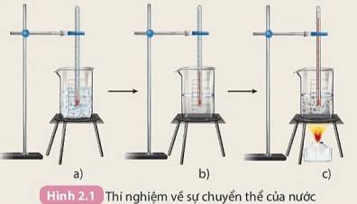
Hình 2.1.
Thí nghiệm về sự chuyển thể của nước

Slide 9
Lời giải
1. Học sinh thực hiện thí nghiệm và xác định các giá trị nhiệt độ tương ứng với các bước thí nghiệm mô tả trong Hình 2.1.
Kết quả tham khảo:
2. Trong quá trình chuyển thể, nước chỉ bị thay đổi trạng thái, không bị biến đổi thành chất khác.
Bước | a | b | c
Nhiệt độ | 0 ºC | 5 ºC | 100 ºC

Slide 10

Các quá trình như hoà tan, đông đặc, nóng chảy,... các chất chỉ chuyển từ trạng thái này sang trạng thái khác, không tạo thành chất mới, đó là biến đổi vật lí.

Slide 11
Thí nghiệm về biến đổi hóa học
- Chuẩn bị: bột sắt (Fe) và bột lưu huỳnh (S) theo tỉ lệ 7 : 4 về khối lượng; ống nghiệm chịu nhiệt, đèn cồn, đũa thuỷ linh, thìa thuỷ tinh
- Tiến hành:
+ Trộn đều hỗn hợp bột sắt và bột lưu huỳnh. Lần lượt cho vào hai ống nghiệm (1) và (2) mỗi ống 3 thìa hỗn hợp.
+ Đưa nam châm lại gấn ống nghiệm (1). Quan sát hiện tượng.
+ Đun nóng mạnh đáy ống nghiệm (2) khoảng 30 giây rói ngừng đun. Để nguội và đưa nam châm lại gấn ống nghiệm (2). Quan sát hiện tượng.

Slide 12
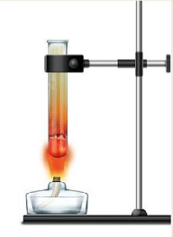
Hình 2.2.
Thí nghiệm sắt phản ứng với lưu huỳnh

Slide 13
- Trả lời câu hỏi:
1. Sau khi trộn bột sắt và bột lưu huỳnh, hổn hợp thu được có bị nam châm hút không?
2. Chất trong ống nghiệm (2) sau khi được đun nóng và để nguội có bị nam châm hút không?
3. Sau khi trộn bột sắt và bột lưu huỳnh, có chất mới được tạo thành không? Giải thích.
4. Sau khi đun nóng hỗn hợp bột sắt và bột lưu huỳnh, có chất mới được tạo thành không? Giài thích.

Slide 14
Lời giải
1. Sau khi trộn bột sắt và bột lưu huỳnh, đưa nam châm lại gần ống nghiệm (1) thấy nam châm hút, suy ra hỗn hợp thu được có bị nam châm hút.
2. Chất trong ống nghiệm (2) sau khi đun nóng và để nguội không bị nam châm hút.
3. Sau khi trộn bột sắt và bột lưu huỳnh không có chất mới tạo thành, do đây chỉ là sự trộn vật lí, không có sự thay đổi về chất và lượng, sắt trong hỗn hợp vẫn bị nam châm hút.
4. Sau khi đun nóng hỗn hợp bột sắt và bột lưu huỳnh, có chất mới được tạo thành. Do đã có phản ứng hoá học xảy ra, sinh ra chất mới không bị nam châm hút.

Slide 15
Các quá trình như đốt cháy nhiên liệu, phân huỷ chất (ví dụ: nung đá vôi,...), tổng hợp
chất (ví dụ: quá trình quang hợp, có sự tạo thành chất mới, đó là biến đổi hoá học.

Slide 16

Trong cơ thể người và động vật, sự trao đổi chất là một loạt các quá trình sinh hoá, đó là những quá trình phức tạp, bao gồm cả biến đổi vật lí và biến đổi hoá học.

Slide 17
Câu hỏi và bài tập
Lấy một số ví dụ trong đời sống về các quá trình xảy ra sự biên đổi vật lí, biến đổi hoá học.
Lời giải
- Một số quá trình xảy ra sự biến đổi vật lí:
+ Nước lỏng để một thời gian trong ngăn đông tủ lạnh hoá rắn.
+ Hoà tan muối ăn vào nước.
+ Hoà tan đường ăn vào nước.
- Một số quá trình xảy ra sự biến đổi hoá học:
+ Đốt cháy than để đun nấu.
+ Tượng đá bị hư hại do mưa acid.
+ Dây xích xe đạp bị gỉ.

Slide 18
II.
Phản ứng hoá học

Slide 19
1. Khái niệm
- Quá trình biến đổi từ chất này thành chất khác được gọi là phản ứng hoá học.
- Chất ban đầu bị biến đổi trong phản ứng được gọi là chất phản ứng hay chất tham gia.
- Chất mới sinh ra được gọi là sản phẩm.
Phản ứng hoá học được biểu diễn bằng phương trình dạng chữ như sau:
Tên các chất phản ứng → Tên các chất sản phẩm

Slide 20
- Ví dụ: Iron + Sulfur → Iron (II) sulfide
+ Đọc là: iron tác dụng với sulfur tạo thành iron(II) sulfide.
+ Trong đó: iron và sulfur là chất phản ứng; iron(II) sulfide là sản phẩm.
- Trong quá trình phản ứng, lượng chất phản ứng giảm dần, lượng sản phẩm tăng dần.
- Phản ứng xảy ra hoàn toàn khi có ít nhất một chất phản ứng đã phản ứng hết.

Slide 21

Câu hỏi và bài tập
Than (thành phần chính là carbon) cháy trong không khí tạo thành khí carbon dioxide.
a) Hãy viết phương trình phản ứng dạng chữ của phản ứng này.
Chất nào là chất phản ứng? Chất nào là sản phẩm?
b) Trong quá trình phản ứng, lượng chất nào giảm dần? Lượng chất nào tăng dần?

Slide 22
Lời giải
a) Phương trình phản ứng dạng chữ của phản ứng:
Carbon + oxygen → carbon dioxide.
Trong đó chất phản ứng là carbon và oxygen; chất sản phẩm là carbon dioxide.
b) Trong quá trình phản ứng, lượng chất phản ứng (carbon, oxygen) giảm dần, lượng chất sản phẩm (carbon dioxide) tăng dần.

Slide 23
2. Diễn biến phản ứng hoá học
- Trong phản ứng hoá học, xảy ra sự phá vỡ các liên kết trong phân tử chất đầu, hình thành các liên kết mới, tạo ra các phân tử mới.
→ Kết quả là chất này biến đổi thành chất khác.

Slide 24
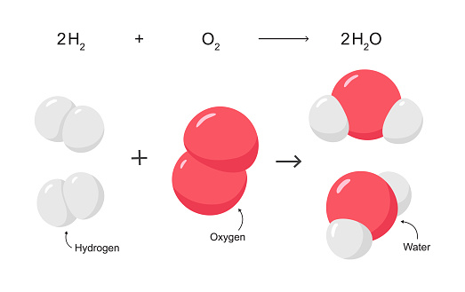
Ví dụ:
Phản ứng giữa hydrogen và oxygen tạo thành nước được mô tả như sau:
Hình 2.3. Sơ đồ mô tả phản ứng hoá học giữa hydrogen và oxygen tạo thành nước

Slide 25
Câu hỏi và bài tập
Quan sát Hình 2.3 và trả lời câu hỏi:
1. Trước và sau phản ứng, những nguyên tử nào liên kết với nhau?
2. Trong quá trình phản ứng, số nguyên tử H và số nguyên tử O có thay đổi không?

Slide 26
Lời giải
1. Trước phản ứng 2 nguyên tử H liên kết với nhau, 2 nguyên tử O liên kết với nhau.
Sau phản ứng 1 nguyên tử O liên kết với 2 nguyên tử H.
2. Trong quá trình phản ứng, số nguyên tử H và số nguyên tử O không thay đổi.

Slide 27

Các phản ứng hoá học chỉ xảy ra khi các chất phản ứng tiếp xúc với nhau.
Nhiều phản ứng để xảy ra được cấn phải có thêm điều kiện là đun nóng. Một số phản ứng muốn xảy ra nhanh hơn cần có thêm chất xúc tác,...

Slide 28
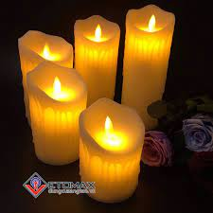
3. Hiện tượng kèm theo các phản ứng hoá học
Phản ứng hoá học xảy ra khi có chất mới được tạo thành với những tính chất mới, khác biệt với chất ban đầu. Những dấu hiệu để nhận ra có chất mới tạo thành là sự thay đổi về màu sắc, xuất hiện chất khí hoặc xuất hiện chất kết tủa,... Sự toả nhiệt và phát sáng cũng là dấu hiệu cho biết phản ứng hoá học đã xảy ra (Hình 2.4).
Hình 2.4. Nến cháy kèm theo sự tỏa nhiệt và phát sáng

Slide 29
Dấu hiệu nhận biết có chất mới tạo thành
- Chuẩn bị: dung dịch hydrochloric acid (HCl) loãng, sodium hydroxide (NaOH), copper(II) sulfate (CuSO₄), barium chloride (BaCl₂), kẽm viên (Zn); ổng nghiệm, ống hút nhỏ giọt.
- Tiến hành:
+ Cho khoảng 3 mL dung dịch hydrochloric acid vào ống nghiệm (1) chứa kẽm viên và ống nghiệm (2) chứa 2 mL dung dịch barium chloride.
+ Cho khoảng 3 mL dung dịch sodium hydroxide vào ống nghiệm (3) chứa 2 mL dung dịch copper(II) sulfate.
- Quan sát hiện tượng xảy ra và trả lời câu hỏi:
Ống nghiệm nào xảy ra phản ứng hoá học? Giải thích.

Slide 30
Lời giải
Ống nghiệm (1) và (3) xảy ra phản ứng hoá học do có những dấu hiệu nhận ra có chất mới tạo thành. Cụ thể:
+ Ống nghiệm (1) viên kẽm tan dần, có khí không màu thoát ra.
+ Ống nghiệm (3) có kết tủa xanh tạo thành.

Slide 31
1. Trong phản ứng giữa oxygen và hydrogen, nếu oxygen hết thì phản ứng có xảy ra nữa không?
Câu hỏi và bài tập
2. Nhỏ giấm ăn vào viên đá vôi. Dấu hiệu nào cho biết đã có phản ứng hoá học xảy ra?

Slide 32
Lời giải
1. Trong phản ứng giữa oxygen và hydrogen, nếu oxygen hết thì phản ứng dừng lại.
2. Nhỏ giấm ăn vào viên đá vôi. Dấu hiệu cho biết đã có phản ứng hoá học xảy ra là xuất hiện sủi bọt khí, chỗ đá vôi bị nhỏ giấm tan ra.

Slide 33
III.
Năng lượng của phản ứng hoá học

Slide 34
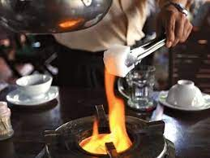
Khi đó, ethanol và khí oxygen trong không khí đã tác dụng với nhau tạo thành hơi nước và khí carbon dioxide, đổng thời giải phóng ra năng lượng dưới dạng nhiệt.
1. Phản ứng toả nhiệt, phàn ứng thu nhiệt
→ Phản ứng đốt cháy cồn là phản ứng tỏa nhiệt.

Slide 35
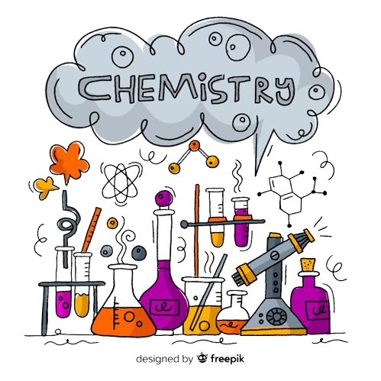
Với phản ứng phân huỷ copper (II) hydroxide thành copper (II) oxide và hơi nước thì cần cung cấp năng lượng dưới dạng nhiệt bằng cách đun nóng. Khi ngừng cung cấp nhiệt, phản ứng cũng dừng lại.
→ Đây là phản ứng thu nhiệt.

Slide 36
Như vậy, phản ứng toả nhiệt giải phóng năng lượng (dạng nhiệt) ra môi trường xung quanh và phản ứng thu nhiệt nhận năng lượng (dạng nhiệt) trong suốt quá trình phản ứng xảy ra.

Slide 37
Câu hỏi và bài tập
1. Thức ăn được tiêu hoá chuyển thành các chất dinh dưỡng. Phản ứng hoá học giữa chất dinh dưỡng với oxygen cung cấp năng lượng cho cơ thể hoạt động là phản ứng toả nhiệt hay thu nhiệt? Lấy thêm ví dụ về loại phản ứng này.
Lời giải
- Phản ứng hoá học giữa chất dinh dưỡng với oxygen cung cấp năng lượng cho cơ thể hoạt động là phản ứng toả nhiệt.
- Ví dụ một số phản ứng toả nhiệt:
+ Phản ứng đốt cháy than;
+ Phản ứng đốt cháy khí gas…

Slide 38
Câu hỏi và bài tập
2. Quá trình nung đá voi (thành phấn chính là CaCO₃) thành vôi sống (CaO) và khí carbon dioxide (CO₂) cần cung cấp năng lượng (dạng nhiệt). Đây là phàn ứng toả nhiệt hay thu nhiệt?
Lời giải
Quá trình nung đá vôi (thành phần chính là CaCO₃) thành vôi sống (CaO) và khí carbon dioxide (CO₂) cần cung cấp năng lượng (dạng nhiệt). Đây là phản ứng thu nhiệt do khi ngừng cung cấp nhiệt phản ứng cũng dừng lại.

Slide 39
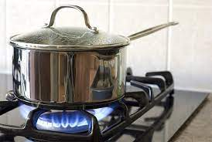
2. Ứng dụng của phản ứng toả nhiệt
Các phản ứng toả nhiệt có vai trò quan trọng trong cuộc sống vì chúng cung cấp năng lượng cho sinh hoạt và sản xuất, vận hành động cơ, thiết bị máy công nghiệp, phương tiện giao thông,...
Hình 2.5. Sử dụng gas để đun nấu trong gia đình

Slide 40
1. Than, xăng, dầu,... là nhiên liệu hoá thạch, được sử dụng chủ yếu cho các ngành sản xuất và các hoạt động nào của con người? Em hãy sưu tầm hình ảnh và trình bày về ứng dụng của các nhiên liệu này trong đời sống.
Bài tập về nhà

Slide 41
2. Các nguồn nhiên liệu hoá thạch có phải là vô tận không? Đốt cháy nhiên liệu hoá thạch ảnh hưởng đến môi trường như thế nào? Hãy nêu ví dụ về việc tăng cường sử dụng các nguồn năng lượng thay thế để giảm việc sử dụng các nhiên liệu hoá thạch.
Bài tập về nhà

Slide 42
- Các phản ứng đốt cháy nhiên liệu đều cấn cung cấp khí oxygen và thường thải ra khí carbon dioxide. Ngoài ra, khi than cháy ở nhiệt độ cao và thiếu không khí thường sinh ra thêm một lượng nhỏ khí carbon monoxide (CO).
- CO là chất khí rất độc, không màu, không mùi và không gây kích ứng nên rất nguy hiểm vì không cảm nhận được sự hiện diện của khí CO trong không khí. Khi khí CO trong không khí chiếm từ 0,001 % đến 0,01% về thể tích, có thể dẫn đến đau thắt ngực, suy giảm thị lực và giảm chức năng não. Ở nồng độ khí co cao hơn, có thể gây tử vong.

Slide 43
Em đã học
Biến đổi hoá học có sự tạo thành chất mới, còn biến đổi vật lí không có sự tạo thành chất mới.
Trong phản ứng hoá học, liên kết giữa các nguyên tử thay đổi, làm cho phân tử này biến đổi thành phân tử khác. Kết quả là chất này biến đổi thành chất khác.

Slide 44
Em đã học
Để nhận biết phản ứng hoá học xảy ra có thể dựa vào một trong các dấu hiệu sau: sự tạo thành chất khí; chất kết tủa; sự thay đổi màu sắc; sự thay đổi về nhiệt độ của môi trường;...
Phản ứng toả nhiệt giải phóng năng lượng (dạng nhiệt) ra môi trường và phản ứng thu nhiệt nhận năng lượng (dạng nhiệt) từ môi trường trong suốt quá trình phản ứng.
Các nhiên liệu như than, xăng, dấu,... được sử dụng trong các ngành sàn xuất, phục vụ sinh hoạt,...

Slide 45
Em có thể!
■ Nhận biết được các biến đổi hoá học xảy ra trong cuộc sống hằng ngày.
■ Sử dụng nhiệt của các phản ứng đốt cháy nhiên liệu để đun nâu, sưởi ấm,...

Slide 46
CỦNG CỐ

Slide 47




  Hoàn thành các PTHH sau:
  1) Sulfur + Oxygen khí sulfur (sulfur dioxide SO₂)
  2) Iron + Oxygen ferromagnetic oxide (Fe₃O₄)
  3) Aluminum + khí Oxygen Aluminum oxide (Al₂O₃)
  4) Zinc + Hydrochloric acid (HCl) → Zinc chloride (ZnCl₂) + Hydrogen
$$\underset{→}{t^{0}}$$
$$\underset{→}{t^{0}}$$
$$\underset{→}{t^{0}}$$

Slide 48




Đáp án:
$$\underset{→}{t^{0}}$$
1) S + O₂ SO₂
2) 3Fe + 2O₂ Fe₃O₄
3) 4Al + 3O₂ 2Al₂O₃
4) Zn + 2HCl → ZnCl₂ + H₂
$$\underset{→}{t^{0}}$$
$$\underset{→}{t^{0}}$$

Slide 49
Dặn dò
■ Học bài và làm bài tập về nhà.
■ Xem và chuẩn bị bài mới “Bài 3: Mol và tỉ khối chất khí”

